Slide 1
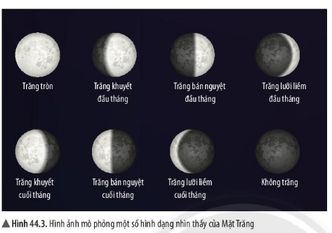

Slide 2
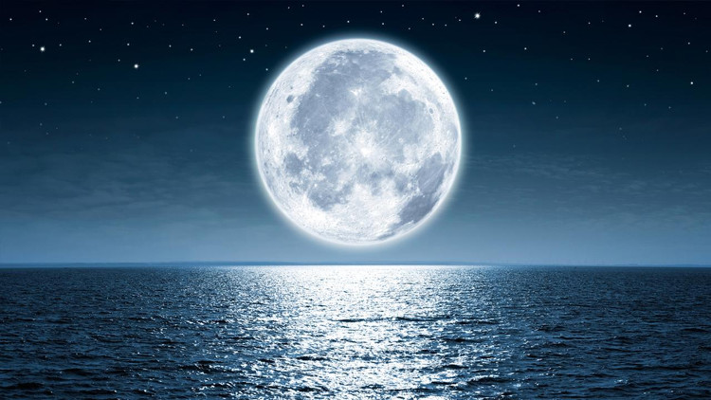
BÀI 53. MẶT TRĂNG

Slide 3
BÀI 53. MẶT TRĂNG
I. Mặt Trăng và các hình dạng nhìn thấy.
II. Giải thích sự khác nhau về hình dạng nhìn thấy của Mặt Trăng(các pha của Mặt Trăng)

Slide 4
Mặt Trăng có hình dạng gì?.
2. Mặt Trăng thuộc thiên thể gì?.
3. Mặt Trăng chuyển động như thế nào?.

Slide 5
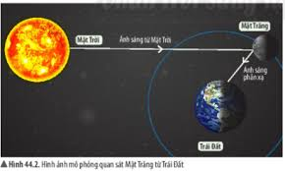
+ Mặt Trăng có dạng hình cầu.
+ Mặt Trăng chuyển động xung quanh Trái Đất và Mặt Trănglà một vệ tinh của Trái Đất.
+ Mặt Trăng không tự phát sáng, ta nhìn thấy Mặt Trănglà do nó phản chiếu ánh sáng Mặt Trời.
+ Đặc điểm hình dạng của Mặt Trăng?
+ Đặc điểm chuyển động của Mặt Trăng ngoài vũ trụ?
+ Mặt Trăng thuộc nhóm sao, hành tinh hay vệ tinh?
+ Tại sao ta nhìn thấy được Mặt Trăng?

Slide 6
Mặt Trănglà vệ tinh tự nhiên duy nhất của Trái Đất và cũng là thiên thể duy nhất mà con người đặt chân lên.
Kích thước Mặt Trăng: Đường kính tại xích đạo là 3476,2 km (bằng 0,273 đường kính Trái Đất), đường kính tại cực là 3472,0 km (bằng 0,273 đường kính Trái Đất); diện tích bề mặt Mặt Trănglà 3,793.10⁷ km² (bằng 0,074 diện tích bề mặt Trái Đất); thể tích Mặt Trănglà 2,197. 10¹⁰ km³ (bằng 0,2 thể tích của Trái Đất); khối lượng Mặt Trănglà 7,347673.10²² kg (bằng 0,123 khối lượng của Trái Đất).

Slide 7
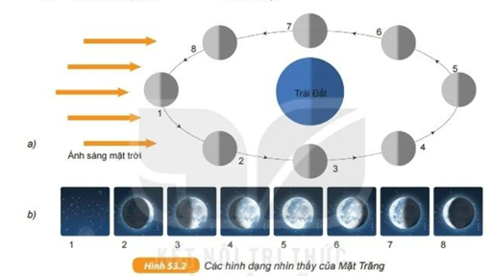
Hình dạng nhìn thấy của Mặt Trăng
Hình dạng nhìn thấy của Mặt Trănglà phần bề mặt của Mặt Trăngđược nhìn thấy khi quan sát từ Trái Đất.

Slide 8

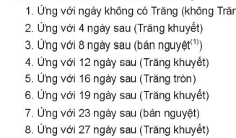
(không Trăng hay Trăng non)
?1. Em có nhận xét gì về Trăng khuyết ở nửa đầu tháng và nửa cuối tháng?
Giữa hai lần Trăng tròn liên tiếp cách nhau 4 tuần.
Trăng khuyết ở nửa đầu tháng và ở nửa cuối tháng có phần sáng ngược nhau (đối xứng nhau).
?2.Giữa hai lần Trăng tròn liên tiếp cách nhau bao nhiêu tuần?

Slide 9
Câu 1. Vào đêm không Trăng, chúng ta không nhìn thấy Mặt Trăng vì
A. Mặt Trời không chiếu sáng Mặt Trăng.
B. Mặt Trăng không phản xạ ánh sáng Mặt Trời.
C. Ánh sáng phản xạ từ Mặt Trăng không chiếu tới Trái Đất
D. Mặt Trăng bị che khuất bởi Mặt Trời.
Câu 2: Chúng ta nhìn thấy Trăng tròn khi:
A. Toàn bộ phần được chiếu sáng của Mặt Trăng hướng về Trái Đất
B. Toàn bộ Mặt Trăng được Mặt Trời chiếu sáng.
C. Mặt Trăng ở khoảng giữa Trái Đất và Mặt Trời
D. Một nửa phần được chiếu sáng của Mặt Trăng hướng về Trái Đất
Câu 3: Ban đêm nhìn thấy Mặt Trăng vì:
A. Mặt Trăng phát ra ánh sang
B. Mặt Trăng phản chiếu ánh sáng Mặt Trời
C. Mặt Trăng là ngôi sao
D. Mặt Trăng là vệ tinh của Trái Đất

Slide 10
Câu 4: Hãy khoanh vào từ Đúng hoặc Sai để đánh giá các câu dưới đây :
STT | Nói về Mặt Trăng | Đánh giá
1 | Mặt Trănglà một ngôi sao quay quanh Trái Đất.
2 | Chỉ có một nửa Mặt Trăngluôn được Mặt Trời chiếu sáng.
3 | Nhìn thấy Trăng tròn khi vị trí của Mặt Trời, Trái Đất, Mặt Trăngtheo thứ tự: Mặt Trời- Mặt Trăng- Trái Đất.
4 | Mặt Trănglà vệ tinh tự nhiên duy nhất của Trái Đất.
Sai
Sai
Sai
Đúng

Slide 11








CÁC HÌNH DẠNG NHÌN THẤY CỦA MẶT TRĂNG (PHA CỦA MẶT TRĂNG)
Không Trăng (ứng với ngày không có Trăng)
Trăng khuyết (ứng với 4 ngày sau)
Bán nguyệt (ứng với 8 ngày sau)
Trăng khuyết (ứng với 12 ngày sau)
Trăng tròn (ứng với 16 ngày sau)
Trăng khuyết (ứng với 19 ngày sau)
Bán nguyệt (ứng với 23 ngày sau)
Trăng khuyết (ứng với 27 ngày sau)

Slide 12
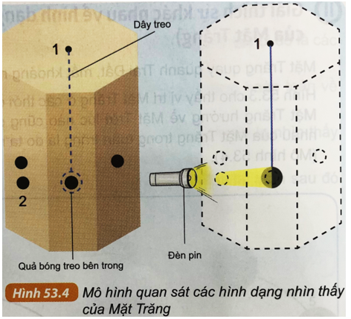
Mô hình quan sát các pha của Mặt Trăng
Chế tạo mô hình quan sát các pha của Mặt Trăngtheo hướng dẫn trong SGK/185
Quan sát các pha của Mặt Trăng và vẽ lại hình dạng của Mặt Trăng quan sát được.
Chỉ ra những khó khăn khi chế tạo mô hình và quan sát
Yêu cầu sản phẩm: Mô hình cân đối, có thể quan sát được hình dạng của Mặt Trăngtại các vị trí.
Thời gian nộp mô hình: Thứ 5 tuần tới.

Slide 13
HƯỚNG DẪN VỀ NHÀ
1. Ôn tập các kiến thức đã học về Mặt Trăng.
2. Làm các bài tập: 53.1; 53.2; 53.3; 53.6 SBT KHTN
3. Chế tạo mô hình quan sát các pha của Mặt Trăng.
4. Đọc phần II. Giải thích sự khác nhau về hình dạng của Mặt Trăng(các pha của Mặt Trăng)
Chu kì quay của Mặt Trăngquanh Trái Đất.
Giải thích được sự khác nhau về hình dạng nhìn thấy của Mặt Trăng.

Slide 14
- Mỗi thời điểm, phần bề mặt Mặt Trănghướng về Trái Đất được Mặt Trời chiếu sáng có diện tích khác nhau nên ta thấy hình dạng Mặt Trănglà khác nhau.
- Các hình dạng nhìn thấy của Mặt Trănglà: Trăng tròn, Trăng khuyết, Trăng bán nguyệt, Trăng lưỡi liềm, không Trăng.
- Khoảng thời gian để Mặt Trăngquay trở lại vị trí nằm giữa Mặt Trời và Trái Đất là 29,5 ngày và người ta gọi là Tuần Trăng.
- Hình ảnh Mặt Trăngta quan sát được trong các Tuần Trăng là giống nhau.

